Slide 1


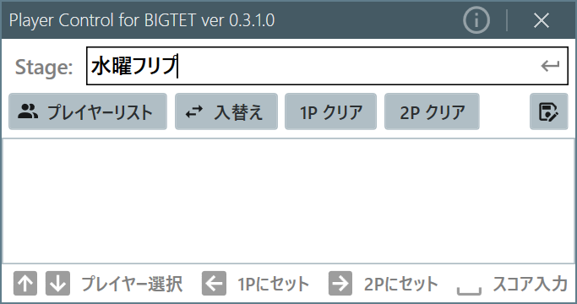
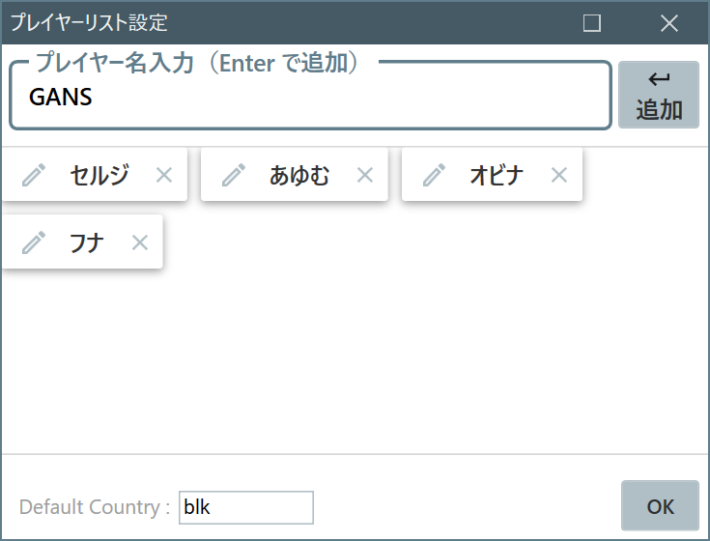
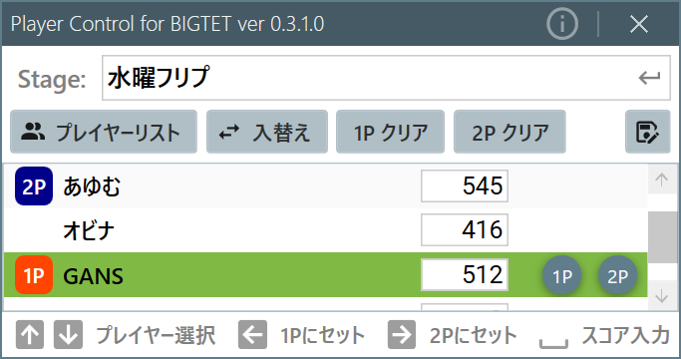







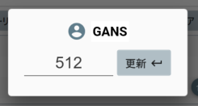


準備
PlayerControl for BIGTET インストカード Ver0.3.1 StreamControl 互換 配信支援ツール
準 備
1️⃣ イベント名入力
3️⃣ プレイヤー名をリストに追加
2️⃣ プレイヤーリスト 設定画面を開く
名前修正
削除
元の画面へ
キーボード操作
配 信 中
プレイヤー選択
左
選択プレイヤーを1Pにセット
右
選択プレイヤーを2Pにセット
マウス操作
スコア入力
SPACE
スコア入力
1P / 2P 切替ボタン
Download: github.com/gans1971/PlayerControl_for_BIGTET
Author：GANS @PTARMI_GANS

Slide 2
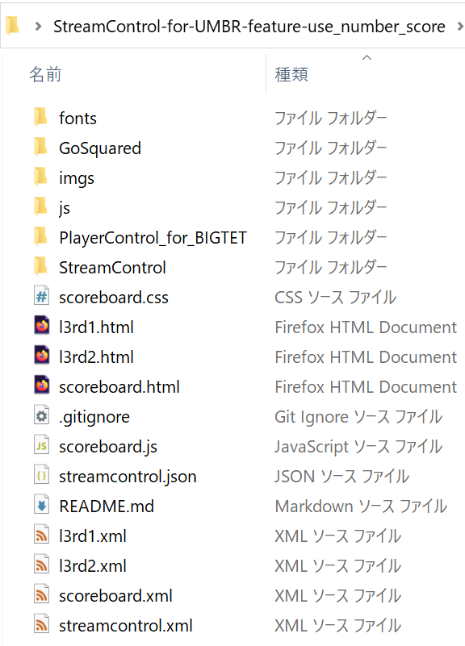
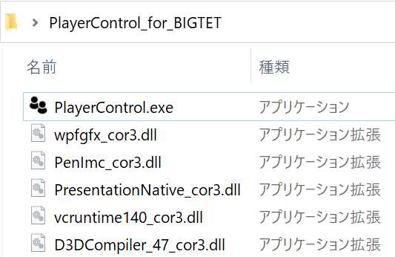
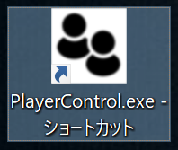
PlayerControl for BIGTET セットアップ方法
💻 プログラムをテンプレートフォルダにコピー
ZIPファイルを展開
PlayerControl_for_BIGTET フォルダ作成
テンプレートフォルダに展開したフォルダをコピー
StreamControl フォルダと同じ階層に配置
展開フォルダ内 PlayerControl.exe でアプリ起動
デスクトップ等にショートカットを作成して ご利用ください
アプリダウンロード・リリース情報など: github.com/gans1971/PlayerControl_for_BIGTET

